Slide 1
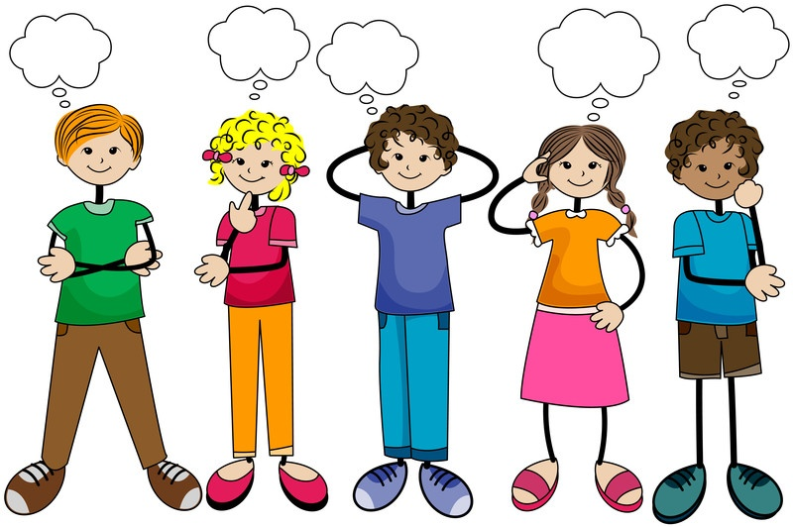
АКТИВНО СЛУШАЊЕ, ШТА ЈЕ ТО? Аутори: Психолошко-педагошка служба школе
Слика је узета са линка:https://www.svezadecu.biz/za-decu-i-roditelje/zagonetke/1674/zagonetke-za-decu/

Slide 2
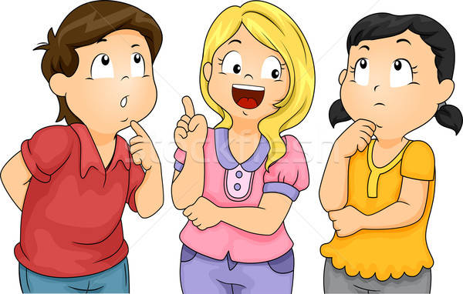
Шта значи АКТИВНО СЛУШАТИ?
За успешну комуникацију и квалитетне односе међу људима, важно је активно слушање.
АКТИВНО СЛУШАТИ ЗНАЧИ ПОКАЗАТИ СТВАРАН ИНТЕРЕС ЗА ТО ШТО ДРУГИ ГОВОРЕ.
То значи да покушавамо заиста да разумемо другога, да проверавамо како смо разумели, да се активно распитујемо за нове податке и да донекле и тумачимо то што чујемо.
То је једна од најмоћнијих техника да се разговара са другим, а да се у тај разговор не убацују сопствене идеје.
Разлог избијања конфликата често може бити у томе што особе које разговарају не слушају пажљиво једни друге, а последице такве ситуације су непријатна осећања код особе које није слушана.
Детаљније информације о активном слушању, можете пронаћи у књизи: Плут, Д., Маринковић, Љ. (2002). Конфликти и шта са њима. Београд: Креативни центар.
Слика је узета са линка:https://stockfresh.com/image/3090686/kids-thinking

Slide 3
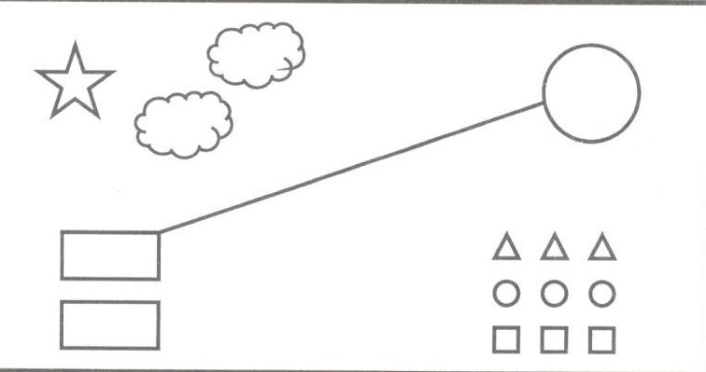
ИГРА ЗА УЧЕЊЕ АКТИВНОГ СЛУШАЊА ЗАНИМЉИВА АКТИВНОСТ ЗА ЦЕЛУ ПОРОДИЦУ
За ову вежбу потребан је један цртеж.
Ово је предлог из књиге: Адамс, Х. (2003). Мир у учионици. Београд: Група Мост.

Slide 4
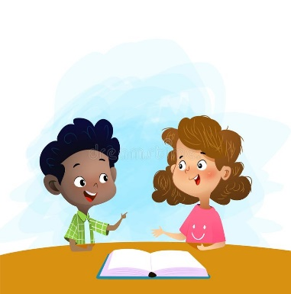
НАСТАВАК ВЕЖБЕ
Цртеж треба да видиш само ти. Остали, који учествују у овој игри, добијају празан папир и оловку.
Затим, полако описујеш шта се налази на цртежу, а други цртају. На пример: „На левој горњој страни папира налази се звезда а поред њене десне стране, два облака. Један облак је постављен више горе, а други се налази испод њега и ближи је звезди.“ И тако даље.
Остали треба да покушају да репродукују цртеж према упуствима која чују, без постављања додатних питања.
Када сви заврше са цртањем, треба да упореде свој цртеж са оригиналним.
Можете (ако желите) заједно прогласити ПОБЕДНИКА ИГРЕ. Само, пазите да се не посвађате. Победник је она особа, чији цртеж је најближи оригиналу.
Ова активност може се понављати безброј пута са другим цртежима. Такође, можете увести и своја правила. На пример: дозвољено је постављати додатна питања којима се траже ближа објашњења. Или, нема победника...Или, сваки пут се мења особа која описује цртеж.
Слика је узета са линка:https://www.dreamstime.com/two-kids-talking-discuss-book-library-two-kids-talking-discuss-book-library-vector-image157301982

Slide 5
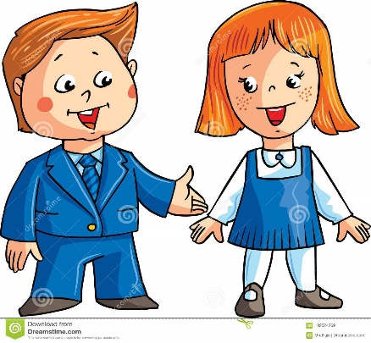
ДРАГА ДЕЦО,
ЖЕЛИМО ВАМ ДА СЕ, УЗ ПОМОЋ ПРЕДЛОЖЕНЕ АКТИВНОСТИ, ДОБРО ЗАБАВИТЕ, АЛИ И ДА НАУЧИТЕ ВАЖНОСТ МЕЂУСОБНОГ СЛУШАЊА!
СРЕЋНО,
Психолошкo-педагошка служба Школе
Слика је узета са линка:https://www.dreamstime.com/two-children-boy-girl-talking-school-vector-illustration-image102524269

Slide 6
Литература:
Адамс, Х. (2003). Мир у учионици. Београд: Група Мост.
Ковач-Церовић, Т., Росандић,Р., Попадић, Д. (1996). Учионица добре воље., Београд: ГРУПА МОСТ.
Плут, Д., Маринковић, Љ. (2002). Конфликти и шта са њима. Београд: Креативни центар.

